Slide 1
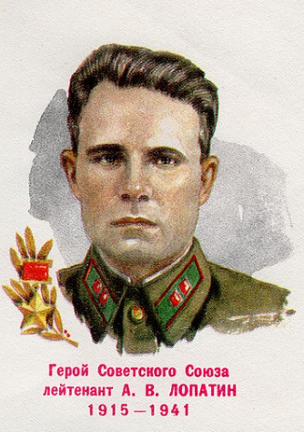
Алексей Васильевич Лопатин
Звание: Лейтенант

Slide 2
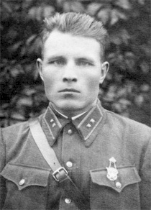
«маленький Брест»
Алексей Васильевич Лопатин лейтенантом который командовал 13-й пограничной заставой. Которая в последствии получила название маленький Брест. Во время нападения гитлеровцев застава была готова к бою и поэтому 22 июня немцы потеряли значительное количество солдат В течении пяти суток, по нескольку раз в день, немцы безуспешно атаковали неприступную позицию. Им пришлось снять с другого важного направления артиллерию которая начала достаточно долгую артподготовку. Были сожжены все деревянные постройки. Немцы окружили фольварк, задействовали значительное количество пехоты. Но их тактика чередования артобстрелов и атак не приносила результатов. Уже были уничтожены оба этажа фольварка, но пограничники продолжали стрелять из развалин и из подвальных окон. Во время наступления врага, они, умело сочетая оборону и контратаки, наносили ему серьезные потери. Согласно некоторым источникам, после каждого артобстрела над укрепленным пунктом пограничники поднимали красный флаг. Он был пробит пулями и осколками, и покрыт копотью. В ночь на 29 июня Лопатин отдал приказ вывести из подвала женщин, детей и тяжелораненых. Он понимал, что гарнизон обречен.
В строю осталось всего десять человек. Боеприпасы заканчивались. Эвакуированные, просочившись через немецкие заставы дошли до села Скоморохи, где были спрятаны. Между тем, немцы, отчаявшись взять злосчастный для них фольварк, давно вели под него подкоп. На рассвете 2 июля 1941 года прогремел мощный взрыв. Долгое время считалось, что от него погибли все оставшиеся десять защитников. Однако в 1944 году было выяснено что при взрыве погибли только тяжелораненые бойцы .а остальные вместе с Лопатиным были убиты во время контратаке и захоронены немцами отдельно. Согласно советским источникам, во время штурмов непокоренной 13-й заставы немцы потеряли от двухсот до пятисот человек. Подвиг Лопатина заключается в том, что пограничники отвлекли на себя значительные силы врага, в том числе артиллерию, нанесли ему серьезный урон. Благодаря драгоценному времени, которое выиграли для своей страны и своей армии герои 13-й заставы, как и герои других застав, удалось сделать многое: от изматывания частей противника до эвакуации промышленности.

Slide 3
Спасибо за внимание!

